Slide 1
Volume 1, Chapter 4

Slide 2
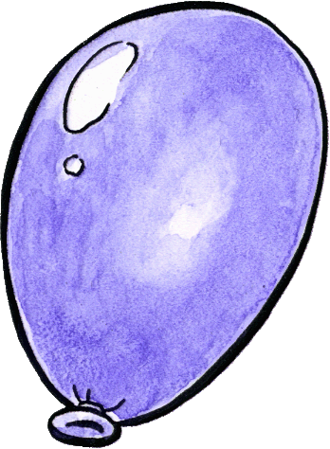
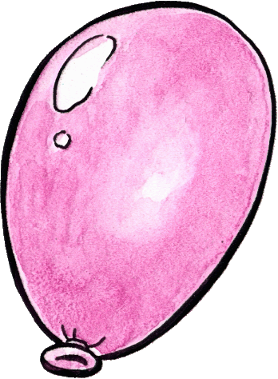


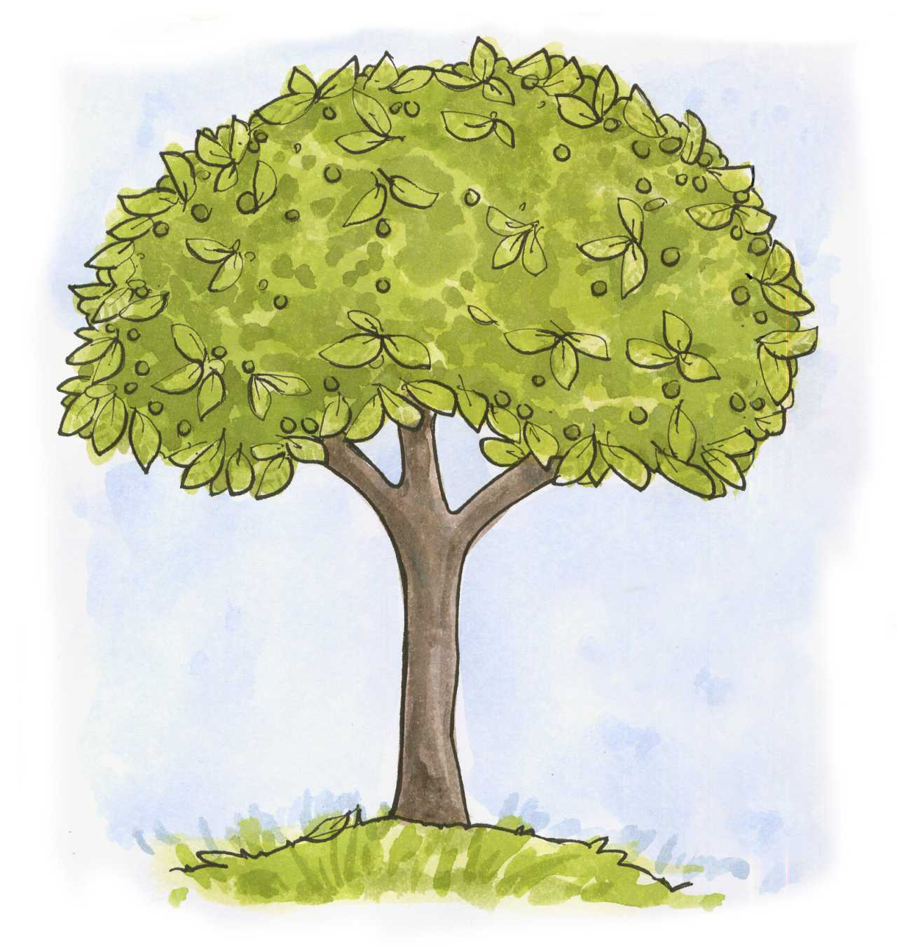
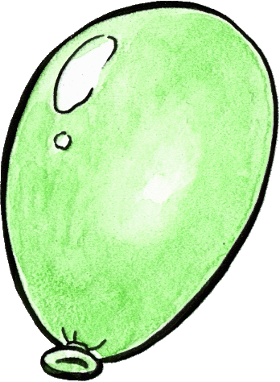
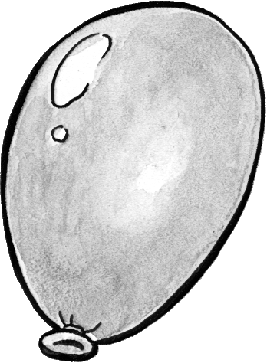
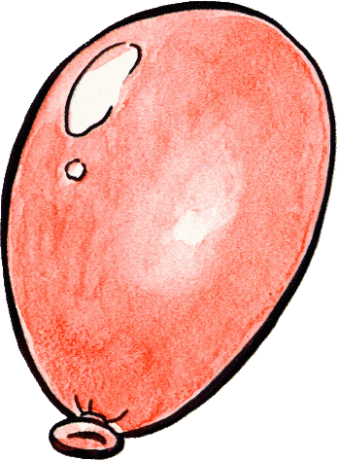
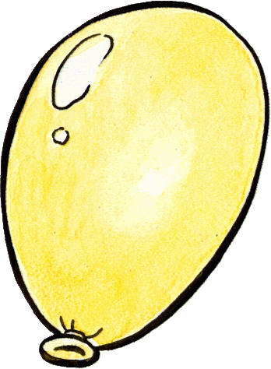
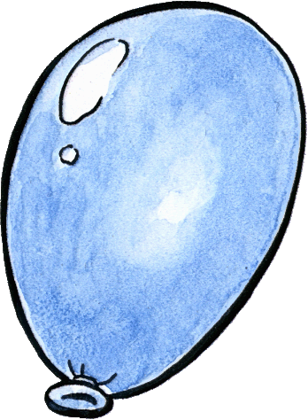
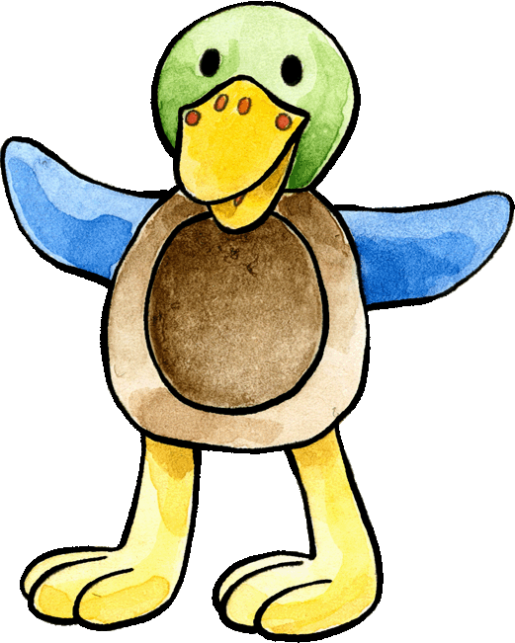
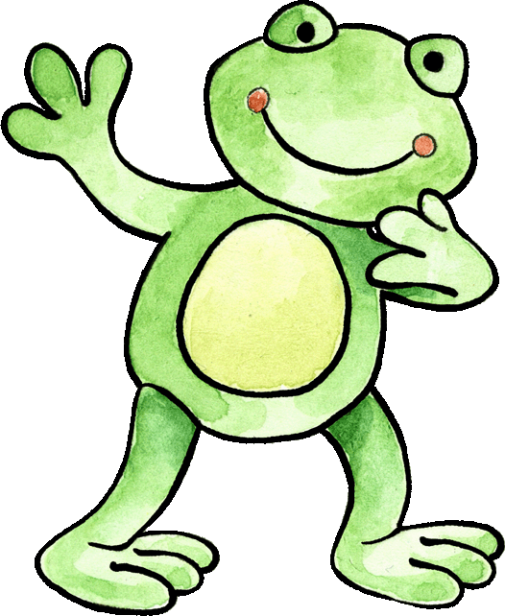
Pretend to be Felix and ask for a balloon.
Work from the right side.
Felix,welche Farbe möchtest du?
Ich möchte ... !

Slide 3
Say the colours of the balloons. Start from the left.
blau
lila
gelb
rot
grau
Der Luftballon ist …
weiß
rosa
grün

Slide 4


Play DOMINO.
Anfang
blau
rosa
Ende
grün
rot
gelb
rot
lila
grau
grau
bunt

Slide 5
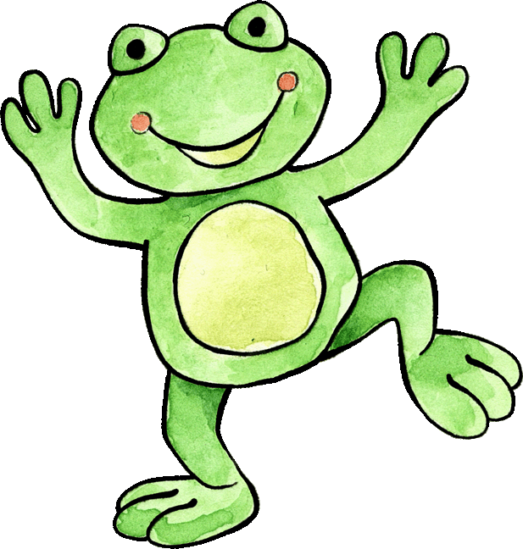
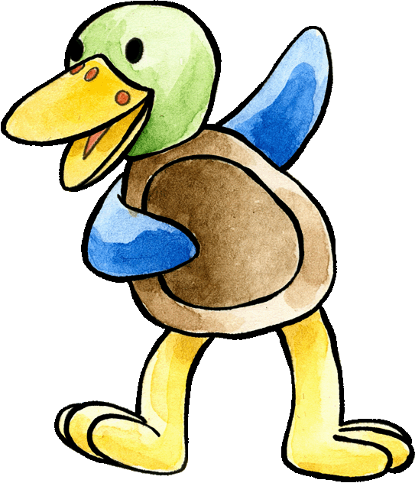
Let the balloons fly by saying the colours in German! Start from left!
rot
grün
gelb
rosa
blau
weiß
lila
grau
Die Ballons
fliegen!

Slide 6


Sing a song with Franzi about the German flag.
Use the melody of the song 'Bruder Jakob‘.
Schwarz, rot und gold,
schwarz, rot und gold,
ist die Fahne,
ist die Fahne,
schwarz, rot und gold,
schwarz, rot und gold,
schwarz, rot, gold,
schwarz, rot, gold.

Slide 7

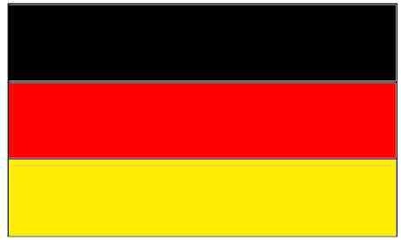
Welche Farbe hat die Fahne von Deutschland?
schwarz
rot
gold

Slide 8


Welche Farbe hat die Fahne von England?
blau
ro
rot
weiß

Slide 9

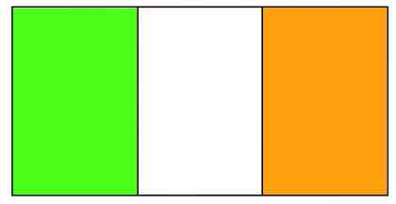
Welche Farbe hat die
Fahne von Irland?
grün
weiß
orange

Slide 10

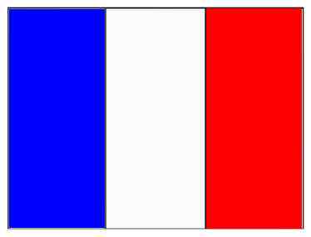
Welche Farbe hat die Fahne von
Frankreich?
blau
rot
weiß

Slide 11


